Slide 1

Clase grabada
Recibe una cálida:
¡Bienvenida!
Te estábamos esperando 😁

Slide 2





Slide 3








POO en Java
Clase grabada

Slide 4




Aplicación
Proyecto Individual
Este curso se enfoca en la creación de una Biblioteca virtual construido con lenguaje Java y el paradigma de programación orientada a objetos (POO) . Este proyecto podrá ser presentado en tu portafolio. Una oportunidad para destacarte profesionalmente.
Clase grabada

Slide 5
Proyecto Individual #1
Clase 14

Slide 6

Objetivos de aprendizajes
Hoy lograremos…💡
Aprender a crear un proyecto Java POO con sus paquetes estructurados
Identificar y estructurar las clases que compondrán el proyecto
Seleccionar y redactar las clases de manera estratégica
Diseñar y formatear el proyecto para que posea una interfaz de fácil navegación.

Slide 7
Repaso clase anterior
¿En qué trabajamos ayer? 💭
En la clase anterior trabajamos 📚:
Polimorfismo y principios básicos de diseño

Slide 8

1.
Creación del proyecto Biblioteca

Slide 9
Creación del proyecto Biblioteca
Antes de sumergirnos en la estructura del proyecto, es importante comprender los beneficios de una organización adecuada. La estructuración de un proyecto en Java POO proporciona:
Mantenibilidad: Un código bien organizado es más fácil de mantener. Cada clase se centra en una tarea específica, lo que simplifica la búsqueda y corrección de errores.
Reutilización: Las clases bien definidas se pueden reutilizar en otros proyectos, lo que ahorra tiempo y esfuerzo.
Colaboración: La división del código en clases permite que varios desarrolladores trabajen en diferentes partes del proyecto simultáneamente.
Legibilidad: Un código bien estructurado es más fácil de leer y comprender, lo que facilita la colaboración y la revisión del código.

Slide 10


Creación del proyecto Biblioteca
Uso de Paquetes
Una forma común de organizar clases en un proyecto Java es mediante el uso de paquetes.
Los paquetes son contenedores que agrupan clases relacionadas.

Slide 11
Creación del proyecto Biblioteca
Uso de Paquetes
Para la organización de nuestro proyecto de biblioteca virtual, podemos considerar la siguiente estructura de paquetes:
com.miapp.biblioteca: Este paquete puede contener las clases principales de la biblioteca virtual, como la clase Main, Libro y Usuario. Algunas de las clases aquí pueden ser de uso común en todo el proyecto.
com.miapp.biblioteca.ui: Para las clases relacionadas con la interfaz de usuario, como una clase que maneje la interacción con el usuario en la consola.
com.miapp.biblioteca.service: Aquí es donde podemos crear las Clases de Servicio que contendrán métodos para realizar operaciones relacionadas con libros y usuarios. Estas clases actúan como intermediaria entre las clases de datos y la lógica de negocio.

Slide 12
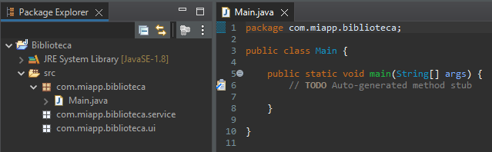
Creación del proyecto Biblioteca
Aquí vemos un ejemplo de la estructura de paquetes esperada:

Slide 13
2.
Definición de Clases y Objetos

Slide 14

Definición de Clases y Objetos
Utilizar paquetes y definir clases de manera coherente es clave para un código limpio y organizado. En este ejemplo definiremos las clases Libro y Usuario, estableciendo las bases para un proyecto de biblioteca virtual bien estructurado y modular. A medida que avanzamos, agregaremos lógica de negocio y funcionalidades para completar el proyecto.

Slide 15
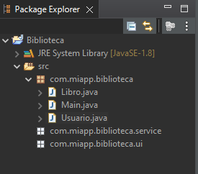
Definición de Clases y Objetos
Creación de Clases:
Dentro del paquete com.miapp.biblioteca, se definen las clases Libro y Usuario. Estas clases representan la base de datos del sistema de la biblioteca virtual.

Slide 16
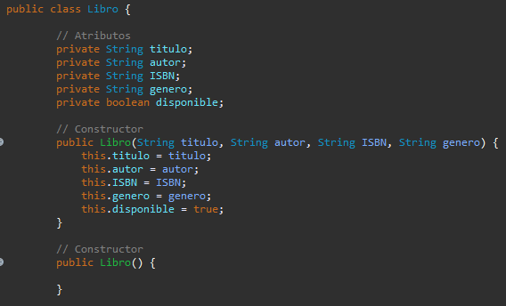
Definición de Clases y Objetos
Creación de Clase Libro:
La clase Libro tiene atributos como título, autor, ISBN, género y disponibilidad. También contiene los constructores del objeto.

Slide 17
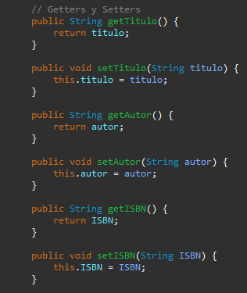
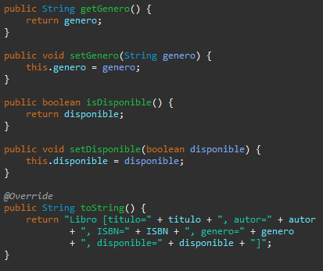
Definición de Clases y Objetos
Creación de Clase Libro:
También debe contener los métodos getter y setter para cada atributo, además del método toString.

Slide 18
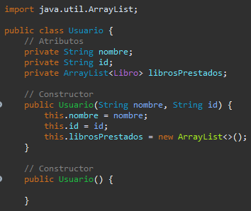
Definición de Clases y Objetos
Creación de Clase Usuario:
La clase Usuario contiene atributos: nombre, número de identificación y una lista de libros prestados. También tiene los constructores del objeto. Además, tendremos el import para utilizar una lista.

Slide 19
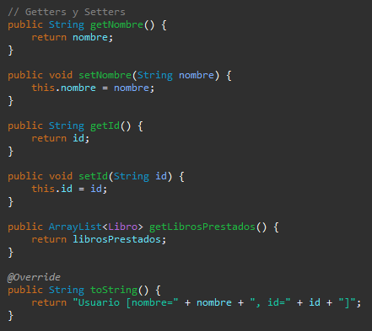
Definición de Clases y Objetos
Creación de Clase Usuario:
También debe contener los métodos getter y setter para cada atributo, además del método toString.

Slide 20
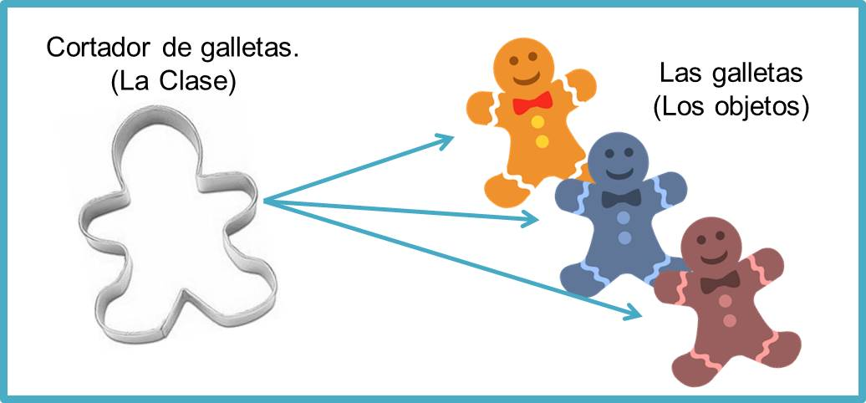
Reglas de oro para la confección de un proyecto
Estas clases actúan como plantillas que se utilizarán para representar los libros y usuarios en la biblioteca virtual. La creación de estas clases es el primer paso en la construcción de un sistema modular y organizado en Java con POO.

Slide 21
Reglas de oro para la confección de un proyecto
En esta etapa, debes enfocarte en la creación de las clases y la definición de sus atributos. No es necesario implementar la funcionalidad completa de préstamos y devoluciones en esta fase.

Slide 22

Momento
Time-out!
10-15 min⌛

Slide 23



Crear el proyecto Biblioteca: paquetes y clases

Slide 24

Proyecto Biblioteca: paquetes y clases
✍️Consigna:
Eres un profesional en desarrollo POO y te contratan de una reconocida biblioteca municipal para que construyas una aplicación que permita gestionar libros y usuarios.
Vas a utilizar Eclipse, Java y la arquitectura POO para construir la aplicación.
⚙️Paso a paso:
Crear un proyecto Java en el IDE (Biblioteca)
Crear los paquetes necesarios para gestionar las clases principales, las clases de servicio y la clase para la interacción con el usuario.
Agregar los atributos, constructores y métodos getter y setter a las clases Libro y Usuario.
⌚Tiempo: 20 minutos

Slide 25
Proyecto Biblioteca: paquetes y clases
Paquetes
com.miapp.biblioteca
com.miapp.biblioteca.ui
com.miapp.biblioteca.service
Clases
Dentro de com.miapp.biblioteca:
Libro: titulo(String), autor(String), ISBN(String), género(String) y disponible(boolean)
Usuario: nombre(String), número de identificación(String) y una lista de libros prestados(ArrayList<Libro>)
Main
⌚Tiempo: 20 minutos

Slide 26

¿?
¿Alguna consulta?
Momento de preguntas

Slide 27


